Slide 1
思辨段
如何让改卷老师看到你的思辨角度

Slide 2
一、如何找思辨
思辨的角度追溯到立意，如果你不会找思辨的角度，不妨回到我讲立意的那个视频，思辨是立意的一个子分支
但是如果没有看过我之前视频的观众也不用担心，我也会再次强调我们应该如何找到思辨的角度

Slide 3
思辨
本质上来说
没话找话，没事找事

Slide 4
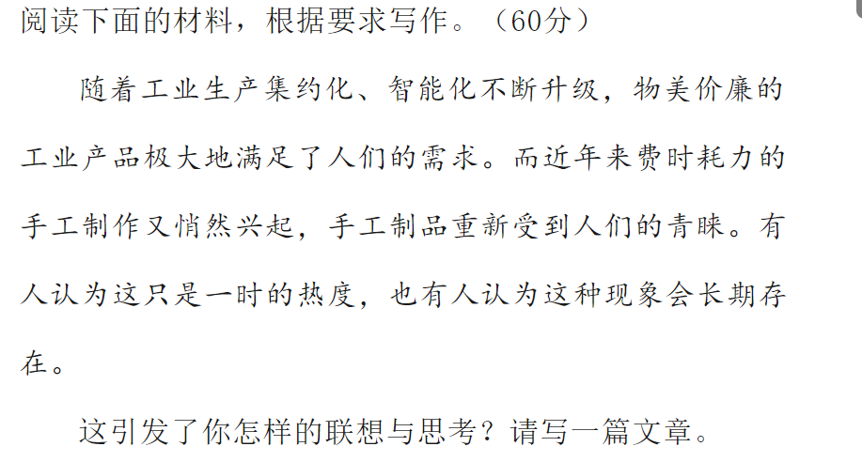

二、如何没话找话，写思辨
手工热
产品便利
1.我们找关键词的核心在于重复，词频的多少决定了这道题目的侧重点在哪里，比如在这里我们要意识到侧重点是“手工热”
2.那你肯定会花一整个篇幅来写这个手工热，我们只需要想一下“下一步怎么思考”，或者是，“我们能否完全否定对立面的价值”

Slide 5
下一步怎么思考
然而，我们单纯只是追寻一时的热度，就可以让手工制作一直传承下去吗？传统手艺的传承，难道不能由我辈青年借助新平台之力，焕发出它应有的光彩吗？手艺之热度，不能只凭被动传播，更应借助更多自媒体人之手宣传。且看李子柒…（写作角度1）
然而，如果未来手工制作热持续下去，那手工市场良莠不齐的现象必将显现，我们又应怎样面对？…如若不能及时正清手工市场的泥沙俱下，想必这场热潮也将会褪去（写作角度2）

Slide 6
能否完全否定对立面
诚然，我们欣慰地看到手工制作掀起热潮，但我们能否就此否定工业产品的存在呢
（联系工业产品的便利性）
诚然，我们看到了手工制作热的兴起，但在这背后，难道可以完全离开工业生产的智能化升级吗？（联系到便利性问题）
以上的素材可以运用今年兴起的预制菜事件

Slide 7
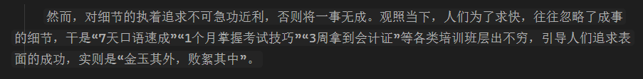
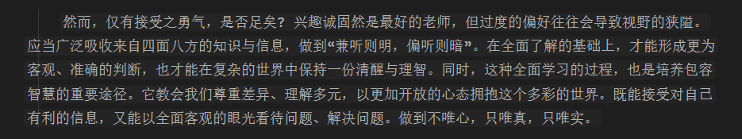
暂停一下，欣赏一下常见的思辨段

Slide 8
关键词方面有两种
最常用的
转折：然而…/但（是）…，是否…
让步：诚然…/当然…

Slide 9

感谢收看，希望能帮到你

